Slide 1
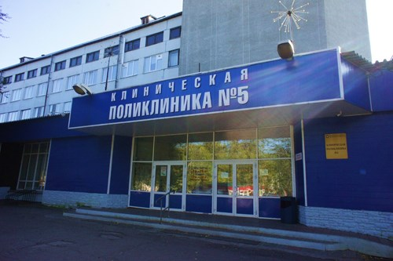
ОПТИМИЗАЦИЯ РАБОЧЕГО ПРОЦЕССА МЕДИЦИНСКОЙ СЕСТРЫ ПРОЦЕДУРНОГО КАБИНЕТА
ГАУЗ КО КГКП №5

Slide 2
Заказчик: Шаламова Светлана Владимировна, главный врач
Процесс: работа процедурного кабинета
Границы процесса: От начала рабочей смены медицинской сестры процедурной до ее окончания
Руководитель проекта Крючкова В.В., главная медицинская сестра
Команда проекта:
Сухих О.А. главная медицинская сестра,
Синичкина Н.В. старшая медицинская сестра дневного стационара ГАУЗ КО КГКП №5,
Половникова А.В. старшая медицинская сестра ГБУЗ КО КККДЦ,
Шмаль Т.С. заведующая учебной частью ГБПОУ КОМК,
Санникова И. Н., заведующая НМКЦ ГБПОУ КОМК.,
Кречетова М.Г. старшая медицинская сестра отоларингологического отделения ГАУЗ КО КГКП №5

Slide 3
ЦЕЛИ:
Наименование цели, ед. изм. | Текущий показатель | Целевой показатель
Сокращение времени пребывания пациентов в ожидании манипуляции. | 30 мин. | 15 мин.
Сокращение количества пациентов в очереди у процедурного кабинета. | 20 чел. | 6 человек
Сокращение перемещения медицинской сестры процедурной при выполнении медицинской манипуляции. | 29 м. | 19 м .
Удовлетворенность пациента организацией процесса. | 78% | 90%

Slide 4
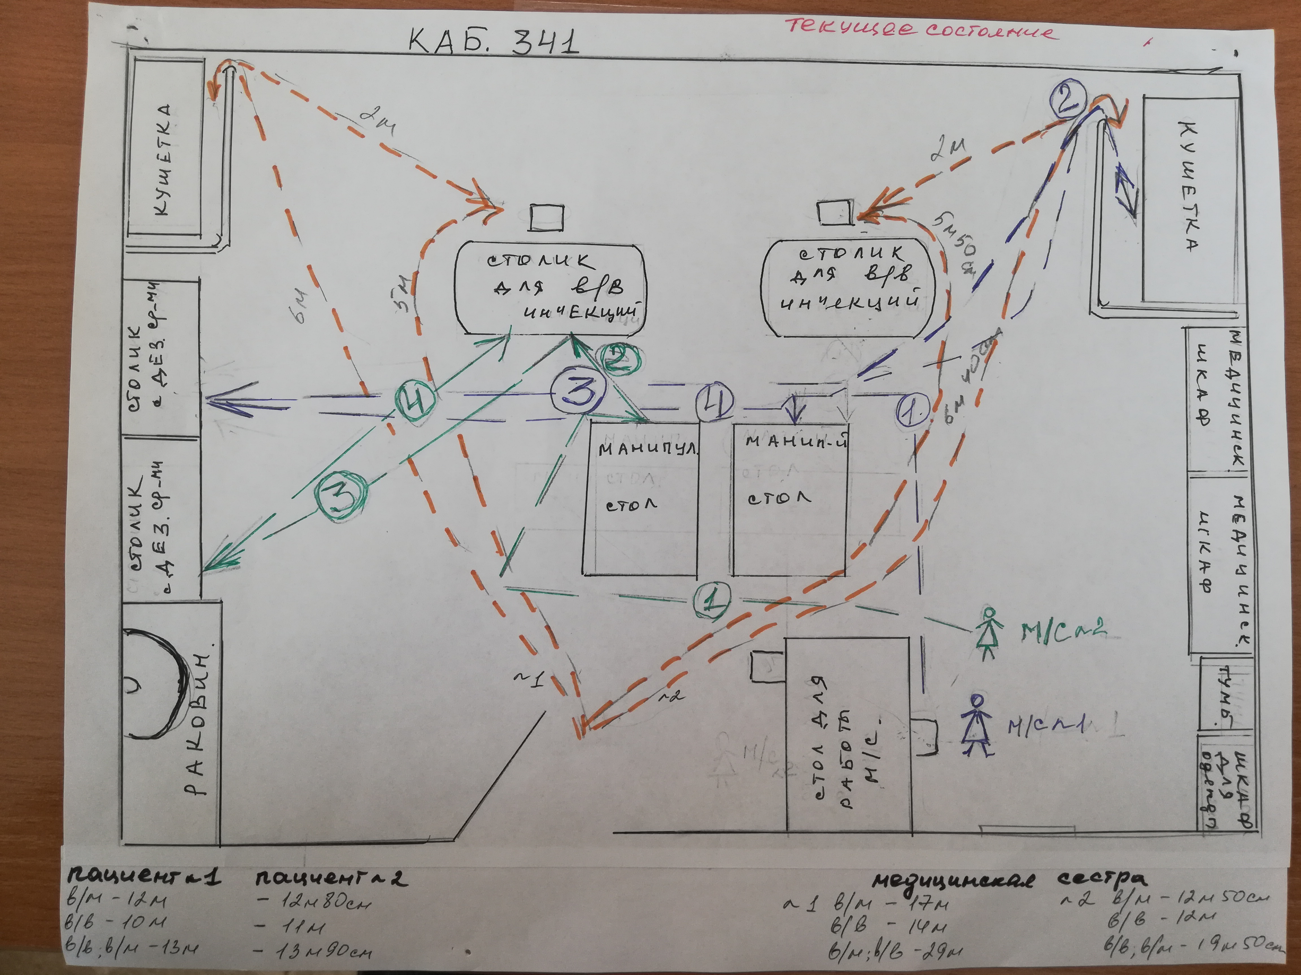
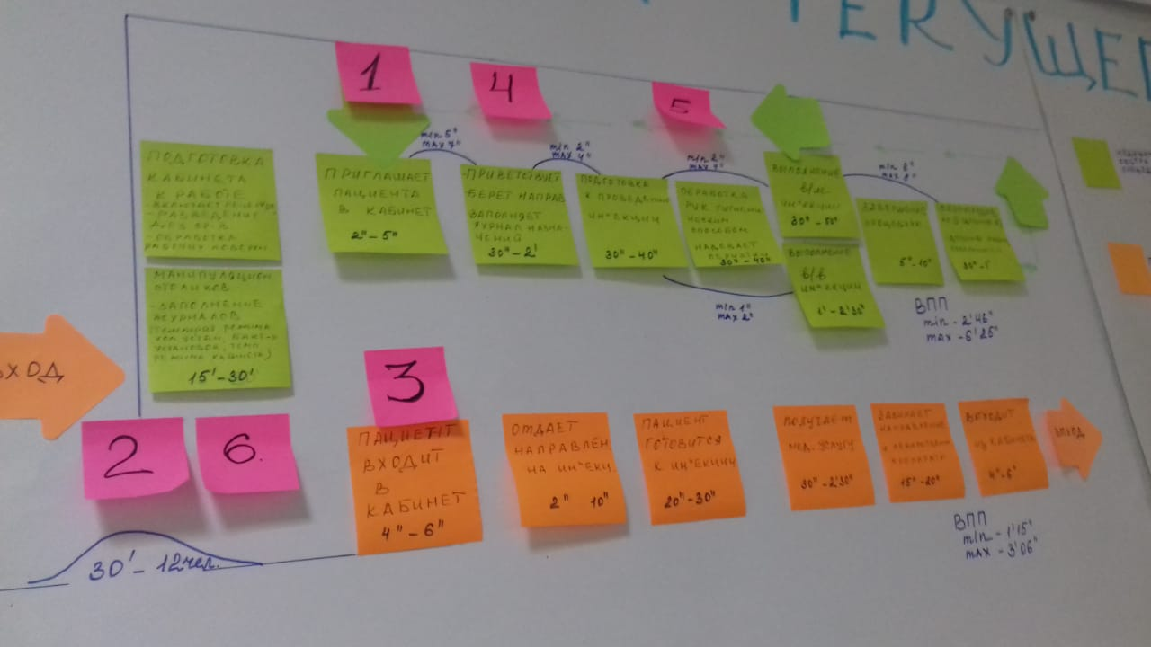

КАРТА ТЕКУЩЕГО СОСТОЯНИЯ

Slide 5

ПРОБЛЕМА
СМЕШЕНИЕ ПОТОКА ПАЦИЕНТА
(ПЕРВИЧНЫЕ, ПОВТОРНЫЕ)
РЕШЕНИЕ Разделение потока пациентов. Запись пациентов в 15 мин. интервал
(два пациента повторных, один первичный)
ОЖИДАЕМЫЙ РЕЗУЛЬТАТ Повышение удовлетворенности пациентов и снижение времени пребывания пациента.

Slide 6

ПРОБЛЕМА
БУМАЖНЫЙ ДОКУМЕНТООБОРОТ.
РЕШЕНИЕ
Перейти на электронный документооборот сократить бумажную документацию
ОЖИДАЕМЫЙ РЕЗУЛЬТАТ
Сокращение нерациональных затрат связанных с ведением медицинской документацией, доступность информации для лечащего врача о прохождении лечения пациента

Slide 7
ПРОБЛЕМА
НЕЭРГОНОМИЧНОЕ ОРГАНИЗОВАННОЕ РАБОЧЕГО ПРОСТРАНСТВО
РЕШЕНИЕ
Рациональная расстановка медицинского оборудования и мебели
ОЖИДАЕМЫЙ РЕЗУЛЬТАТ
Сокращение передвижения медицинской сестрой в кабинете при постановке инъекций

Slide 8
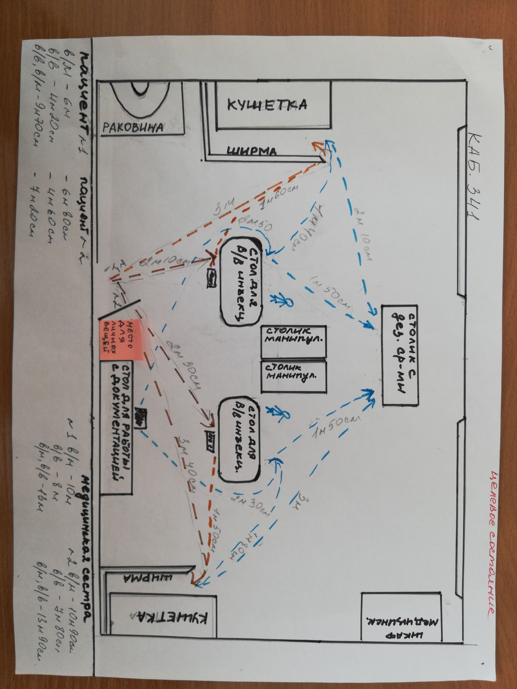
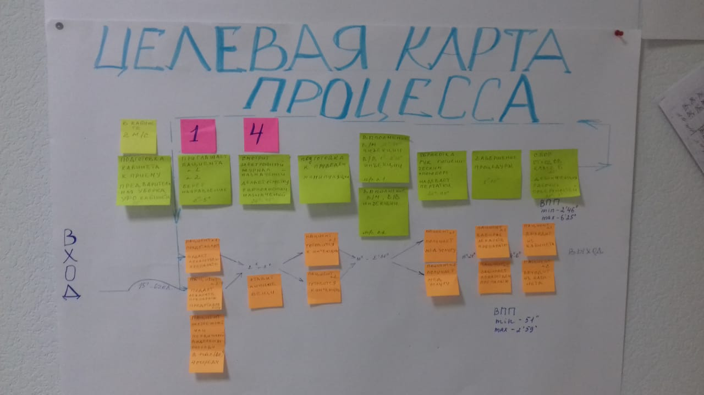
ЦЕЛЕВАЯ КАРТА

Slide 9
МЕРОПРИЯТИЯ
Рациональная расстановка медицинского оборудования и мебели.
Разделение потока пациентов. Выделение времени для первичных пациентов.
Организовать и обозначить место для личных вещей пациента.
Организация автоматизированной системы вызова пациента.
Организация АРМ медицинской сестры процедурной.
Разработка в АИС Арена блока «процедурный кабинет» для учета процедур.
Обучение персонала процедурного кабинета работе в АИС Арена .

Slide 10
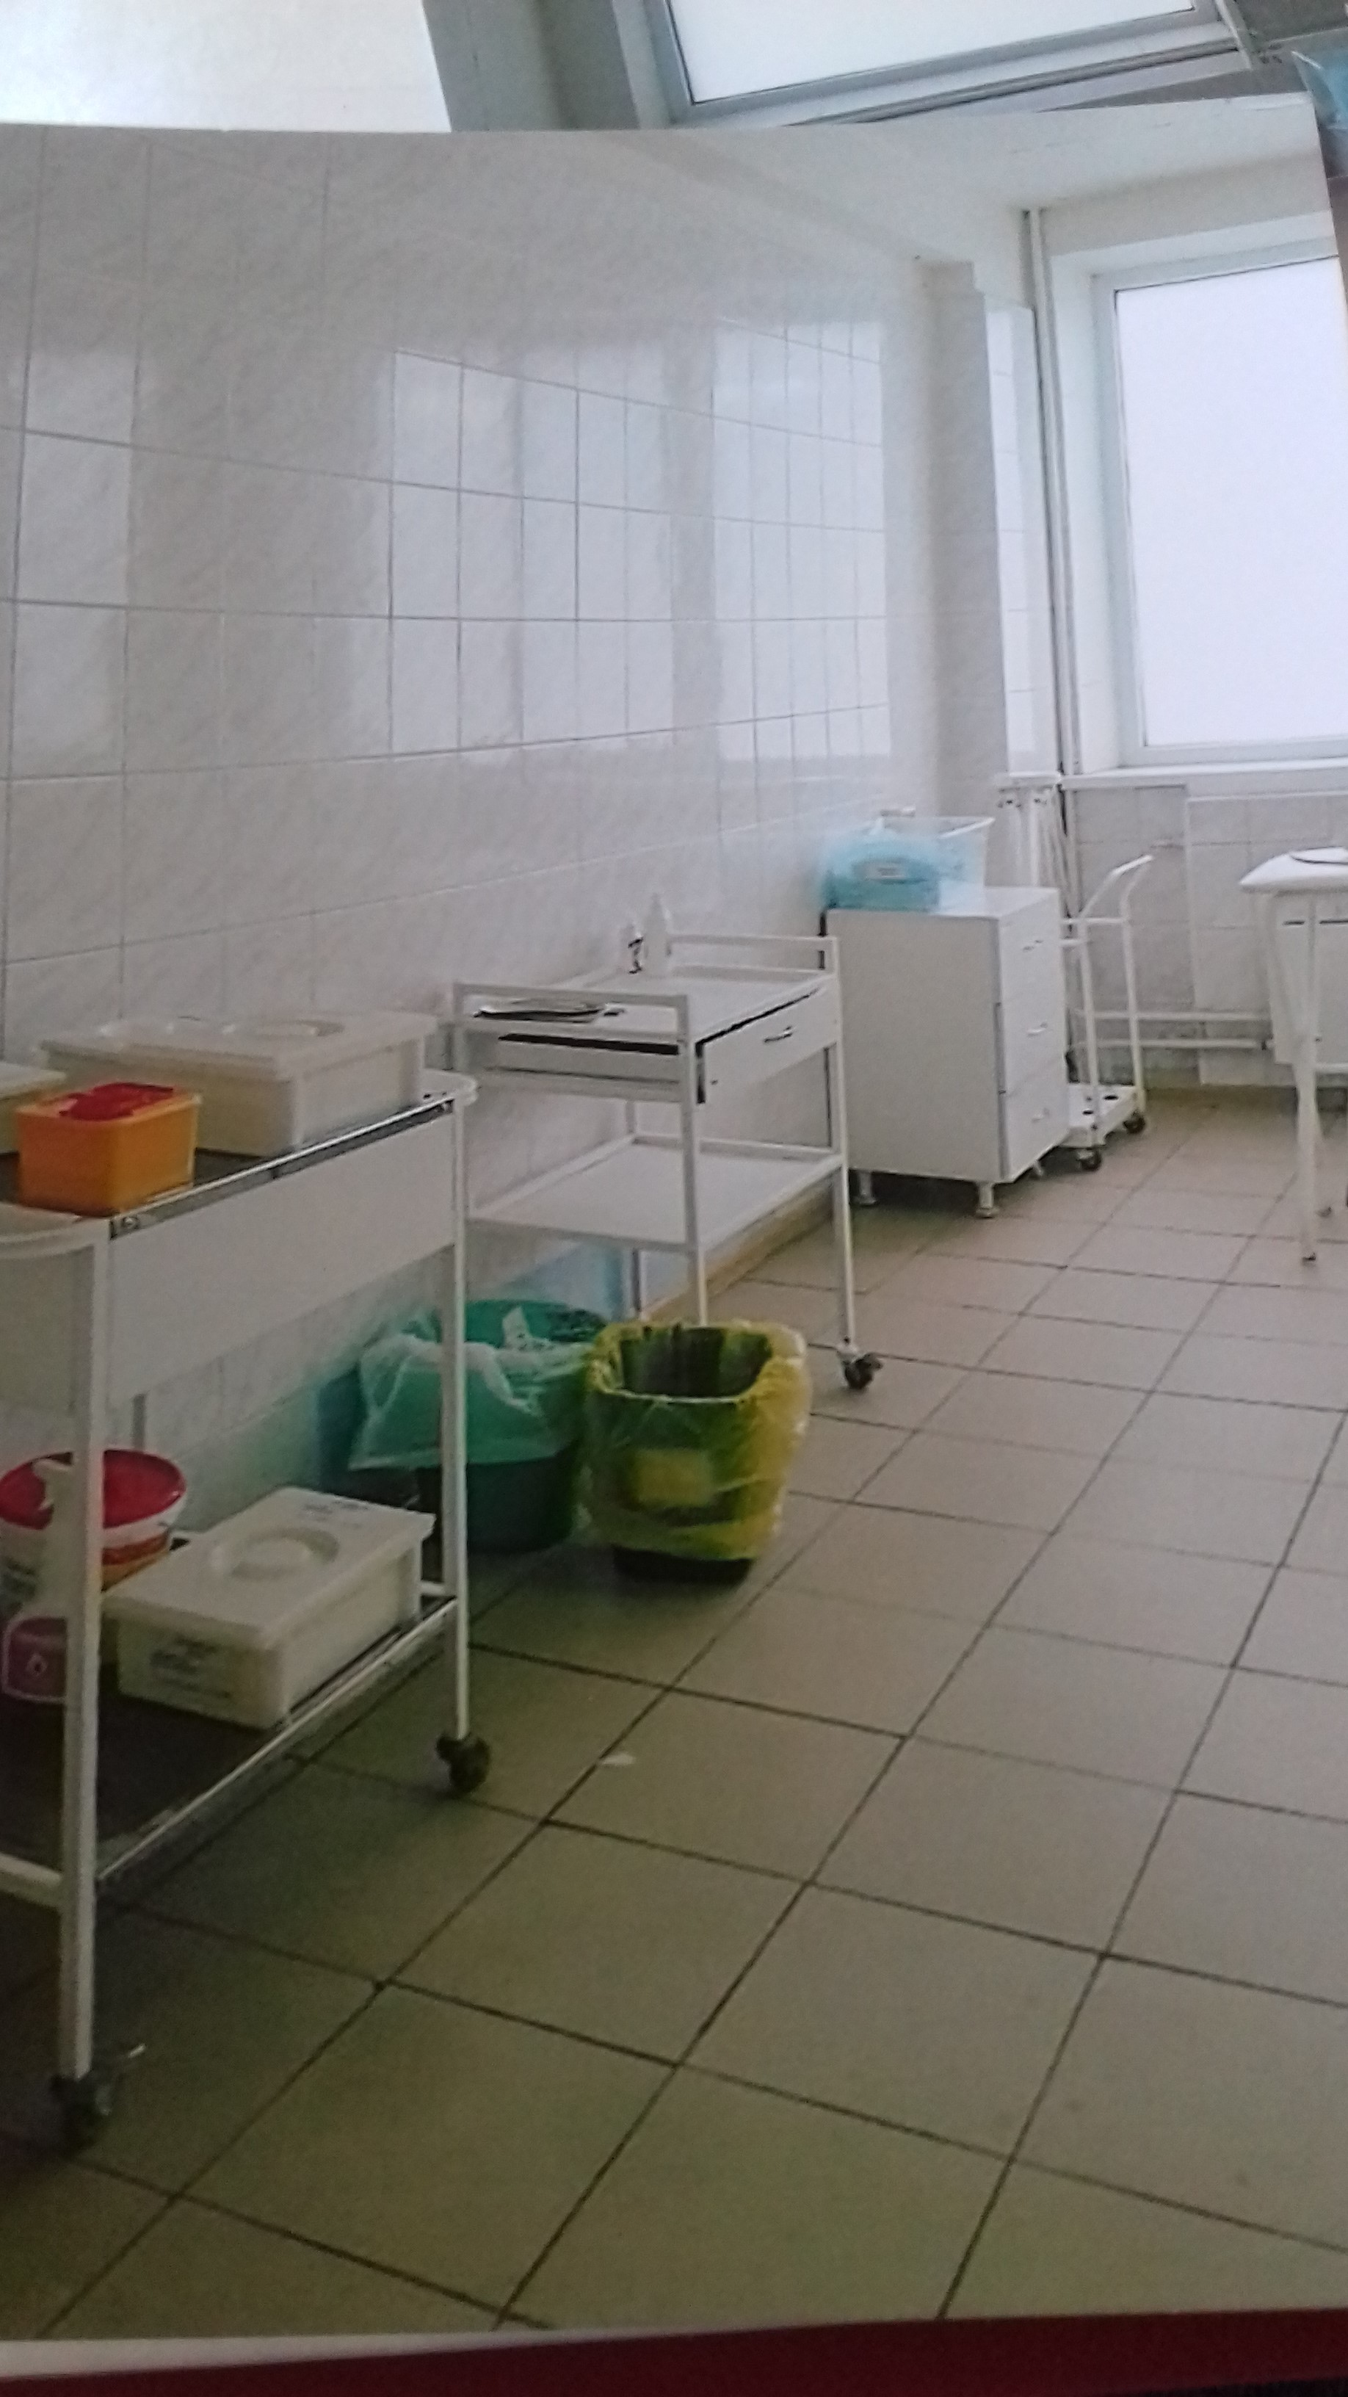
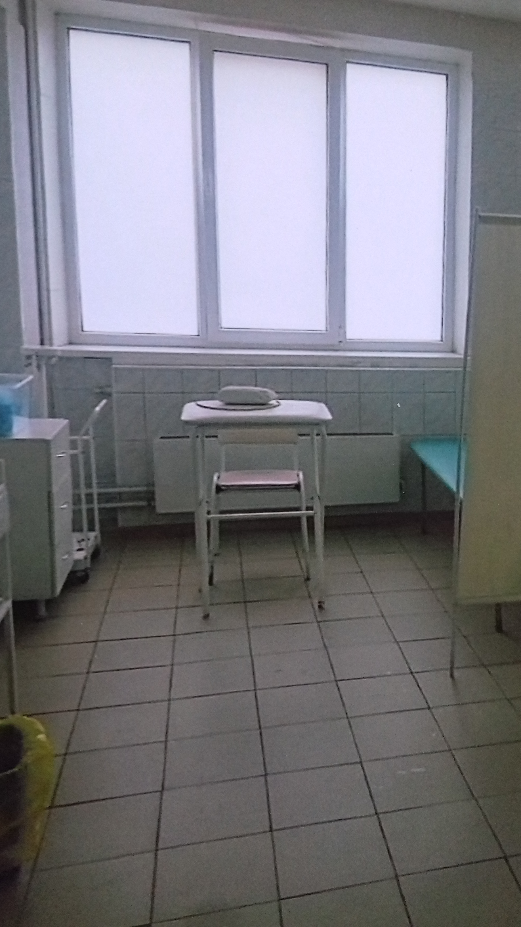
КАК БЫЛО

Slide 11
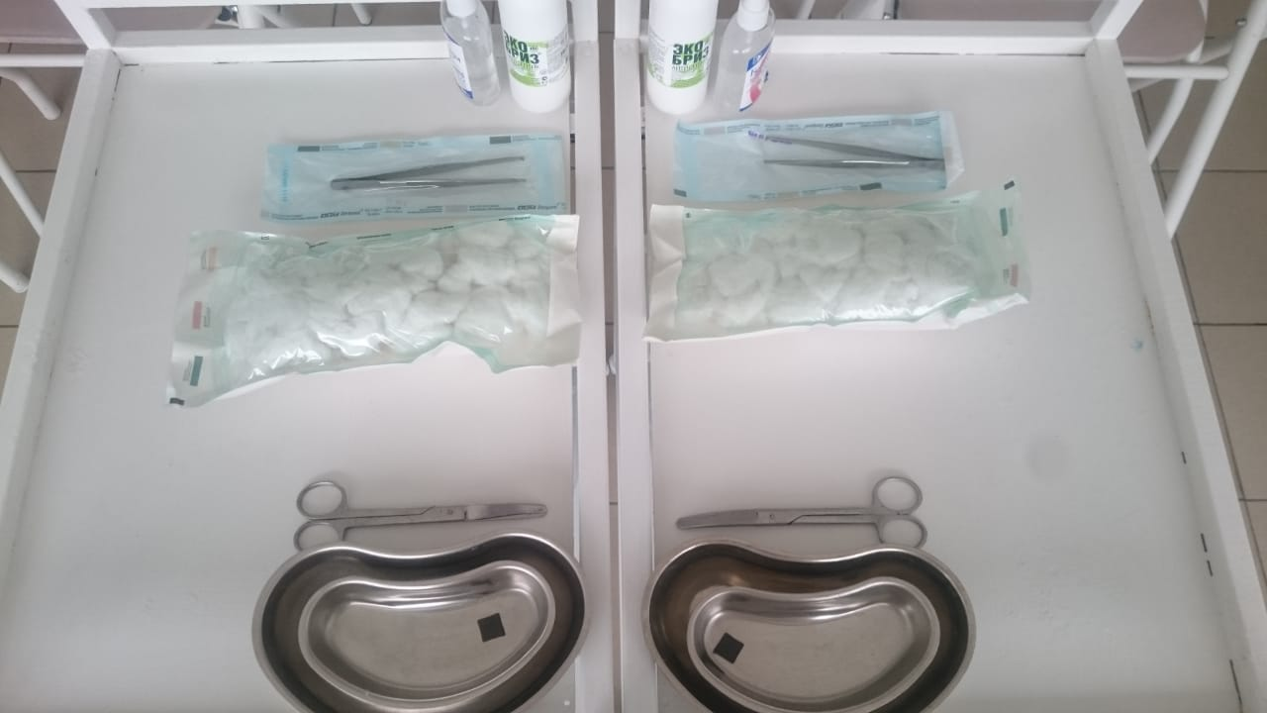
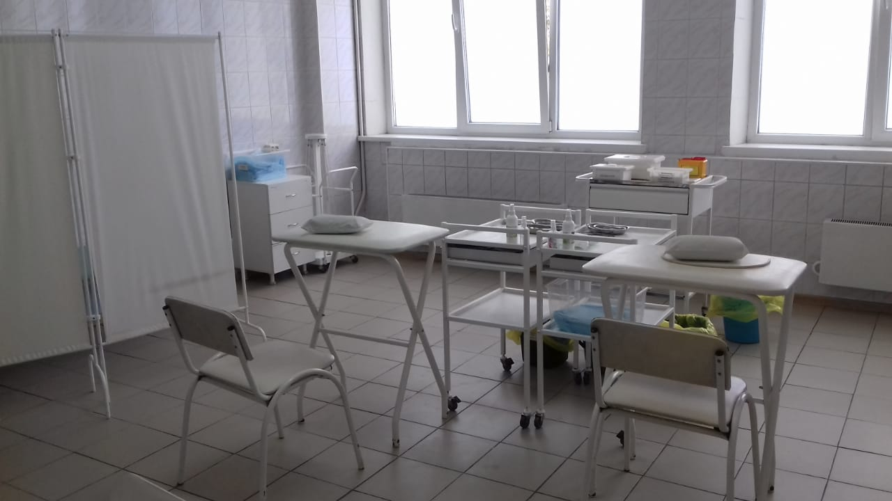

КАК СТАЛО

Slide 12

ЭФФЕКТЫ:
1. Равномерное распределение потока пациента в течении рабочего дня.
2. Введение явочной системы по времени.
3. Сокращение очереди до 8 пациентов.
4. Уменьшение времени ожидания пациента в очереди до 20 мин.
5. Выделение времени для пациентов работающих.
6. Сокращение перемещения медицинской сестры процедурной при выполнении медицинской манипуляции.
7. Организация рабочего места по системе 5 S.

Slide 13
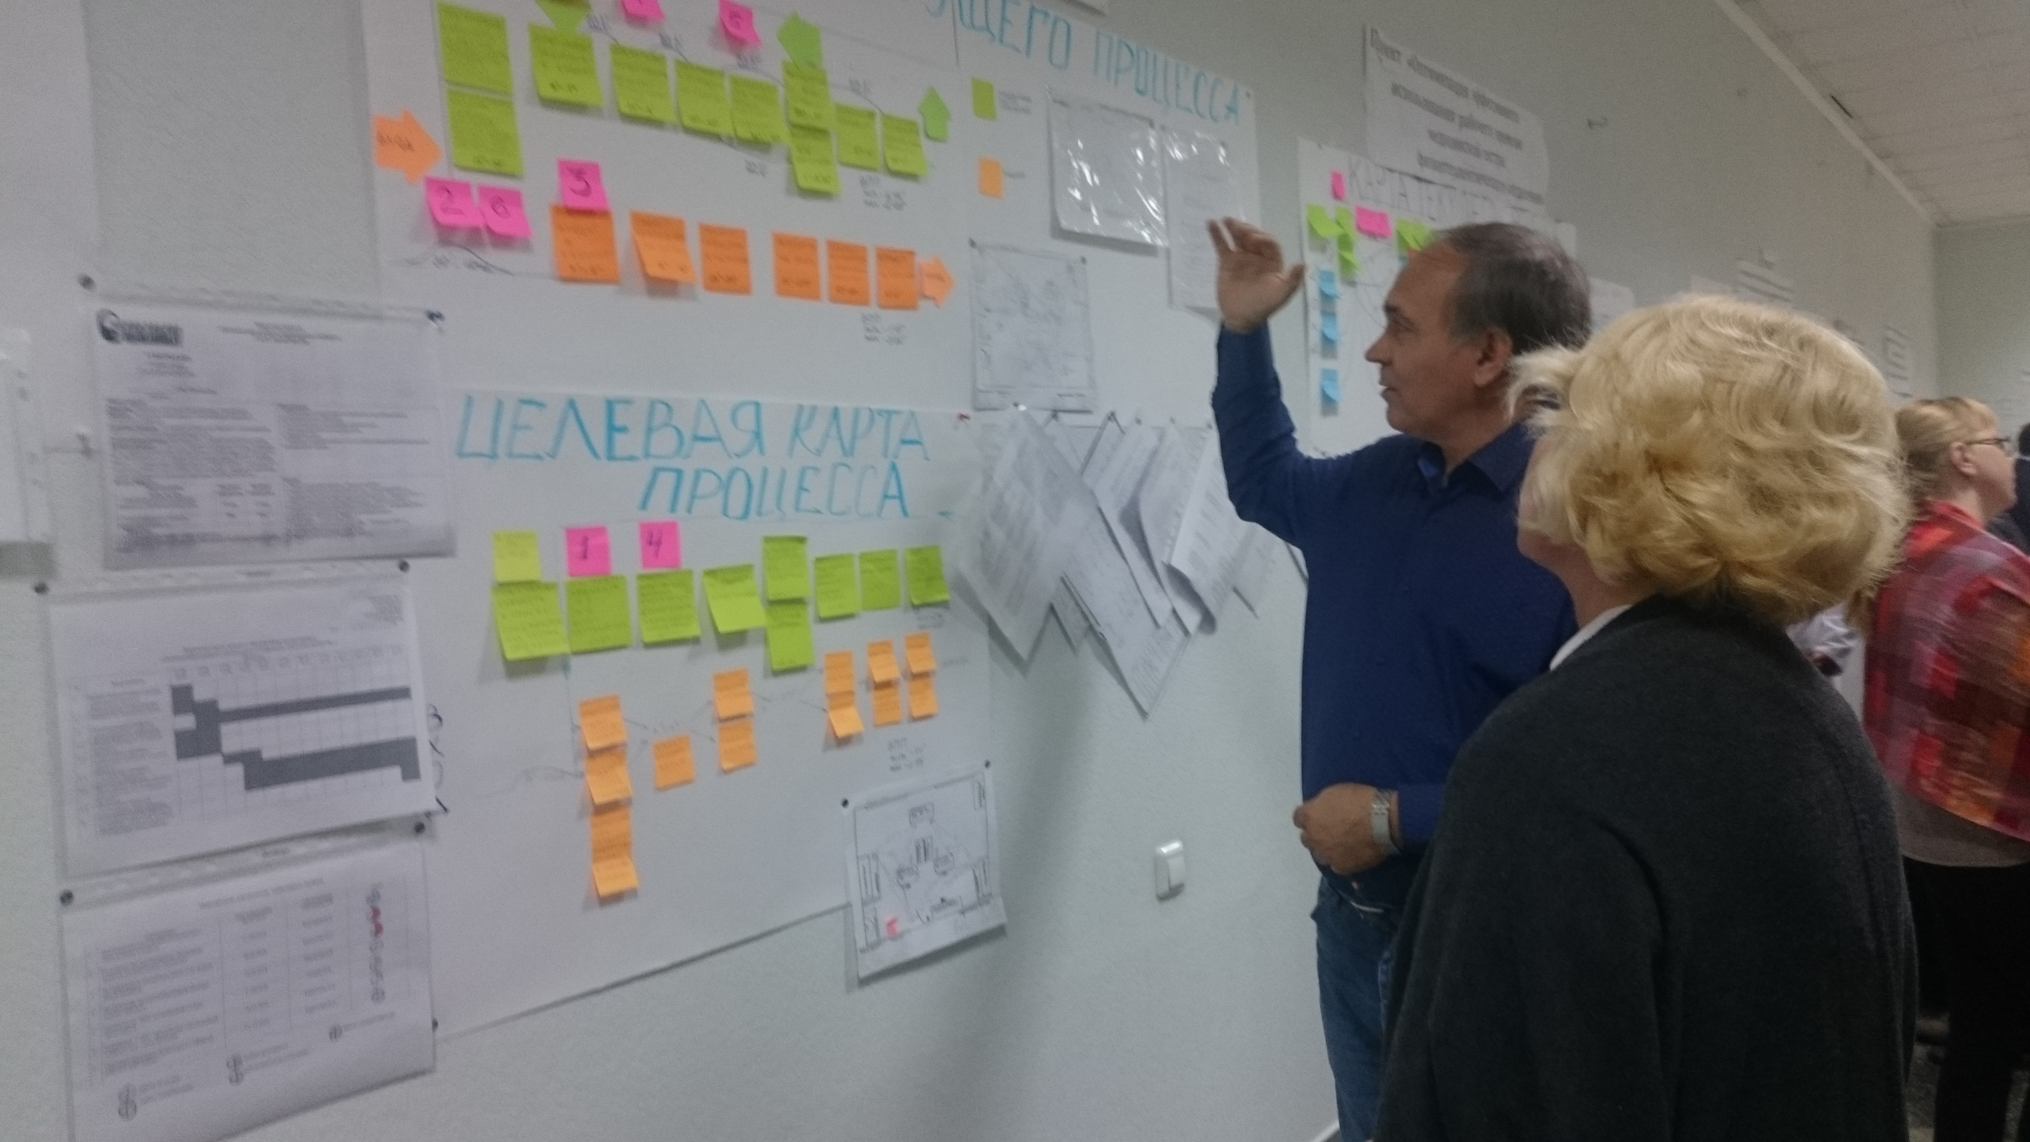
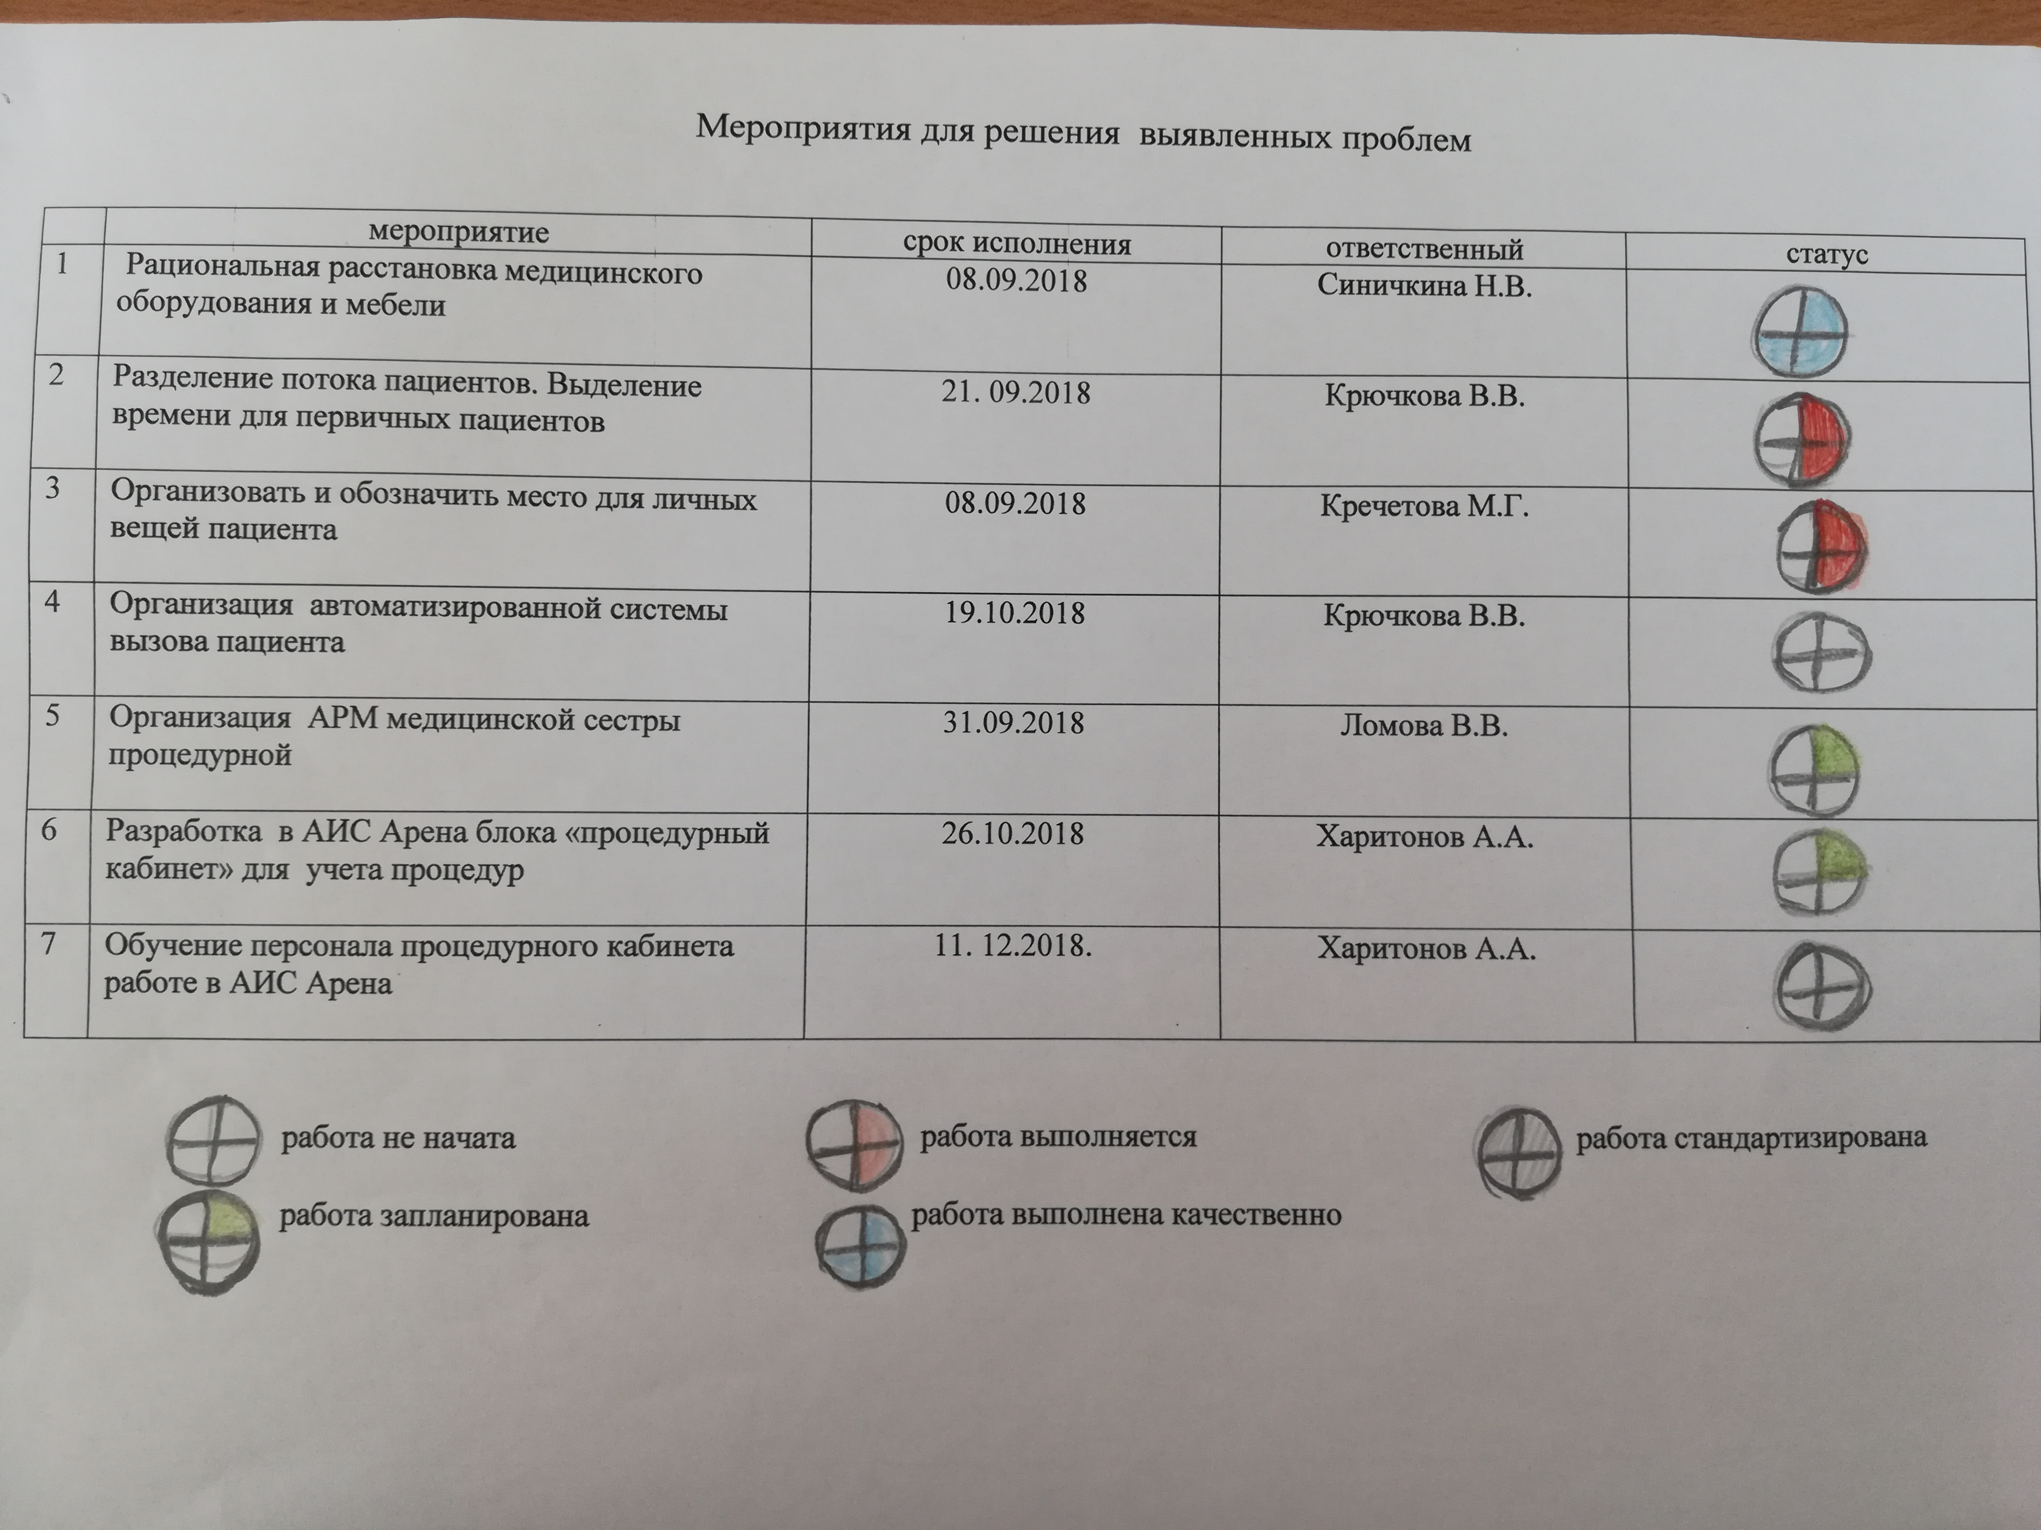

МОНИТОРИНГ КАЧЕСТВА ВЫПОЛНЯЕМЫХ МЕРОПРИЯТИЙ

Slide 14


СПАСИБО ЗА ВНИМАНИЕ!

